Slide 1
-Caractéristiques des Rfduinos : Tx power : 0 dBm
Envoi toutes les secondes
-Point jaune : position du badge réelle
-Point violet : position du badge calculée par l'algorithme
-structure des fichiers .txt : (di : distance entre le badge et la balise i; ri : rssi balise i ;
avgi : moyenne sur les n échantillons pour la balise i ; mini : minimum de distance pour la balise i ; maxi : maximum de distance pour la balise i, cx et cy : coordonnées du badge calculés par trilatération)
Pour n échantillons et m balises:
d0,d1,…..,dm,r0,r1,….,rm pour les n premières lignes
avg0,min0,max0,…..,avgm,minm,maxm,cx,cy à la ligne n+1

Slide 2
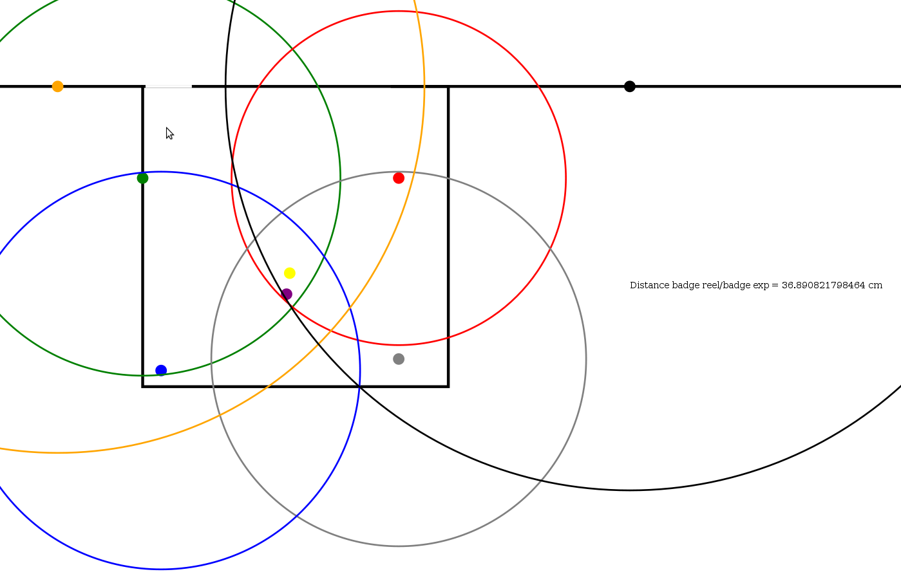
Test 1 : 10 min | 20/07/2016
Orientation : badge vertical
<circle cx="502.35" cy="474" r="10" fill="yellow"/>

Slide 3
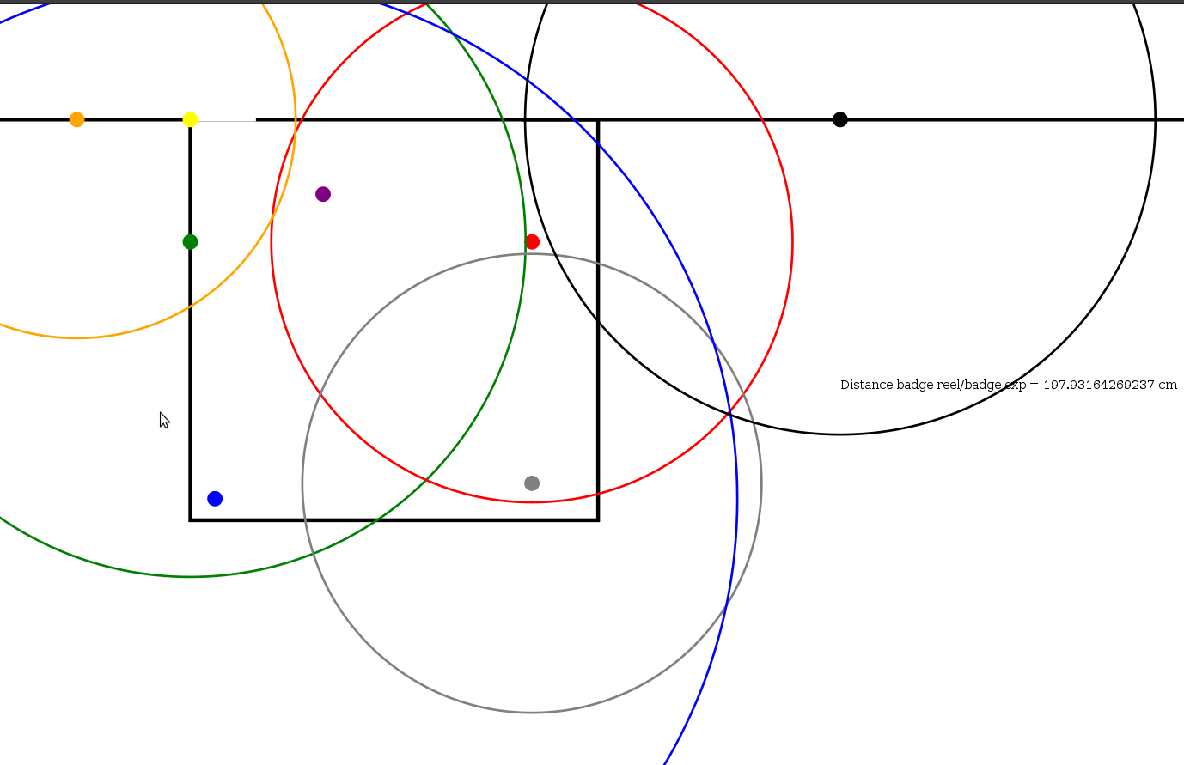
Test 2 : 10 min | 20/07/2016
Badge au coin de la porte collé au mur

Slide 4
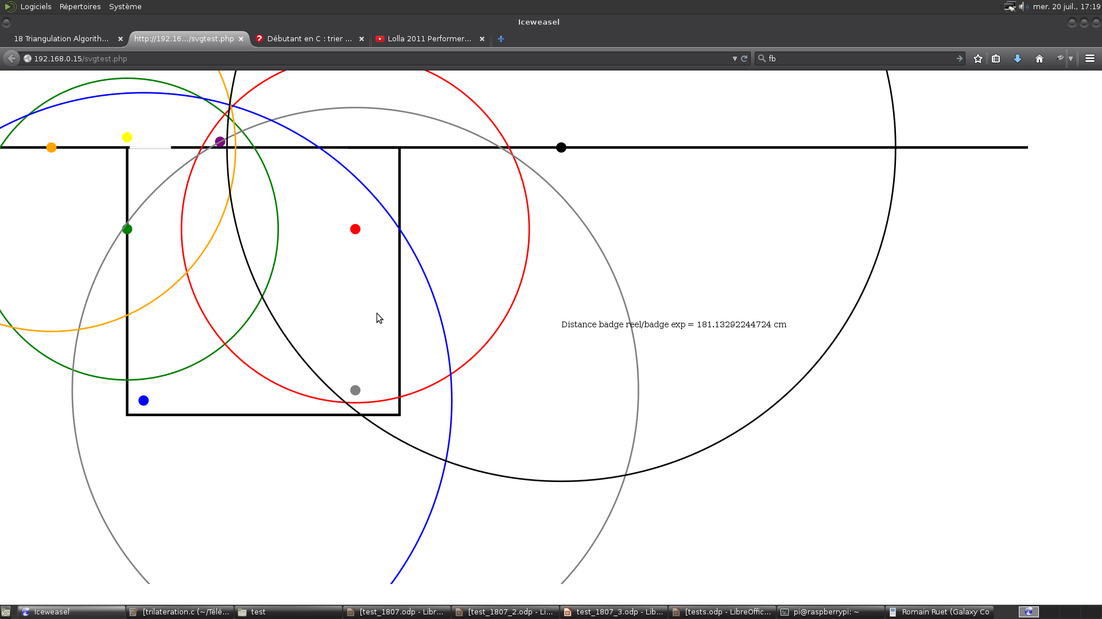
Test 3 : 10 min | 20/07/2016
Badge au coin de la porte dans le couloir

Slide 5
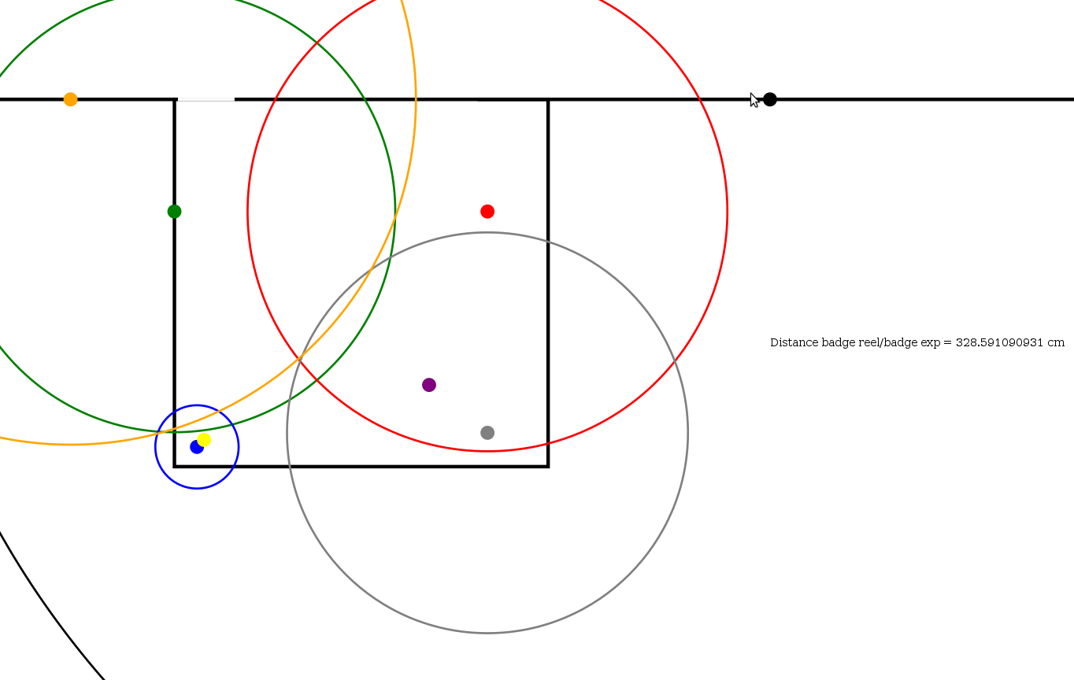
Test 4 : 10 min | 20/07/2016
Badge a côté de la balise 3
Toujours des problèmes liés à la proximité avec une balise

